Slide 1
スタンプ
SNS
2 0 1 6
OSAKAスマホサミット2016

Slide 2
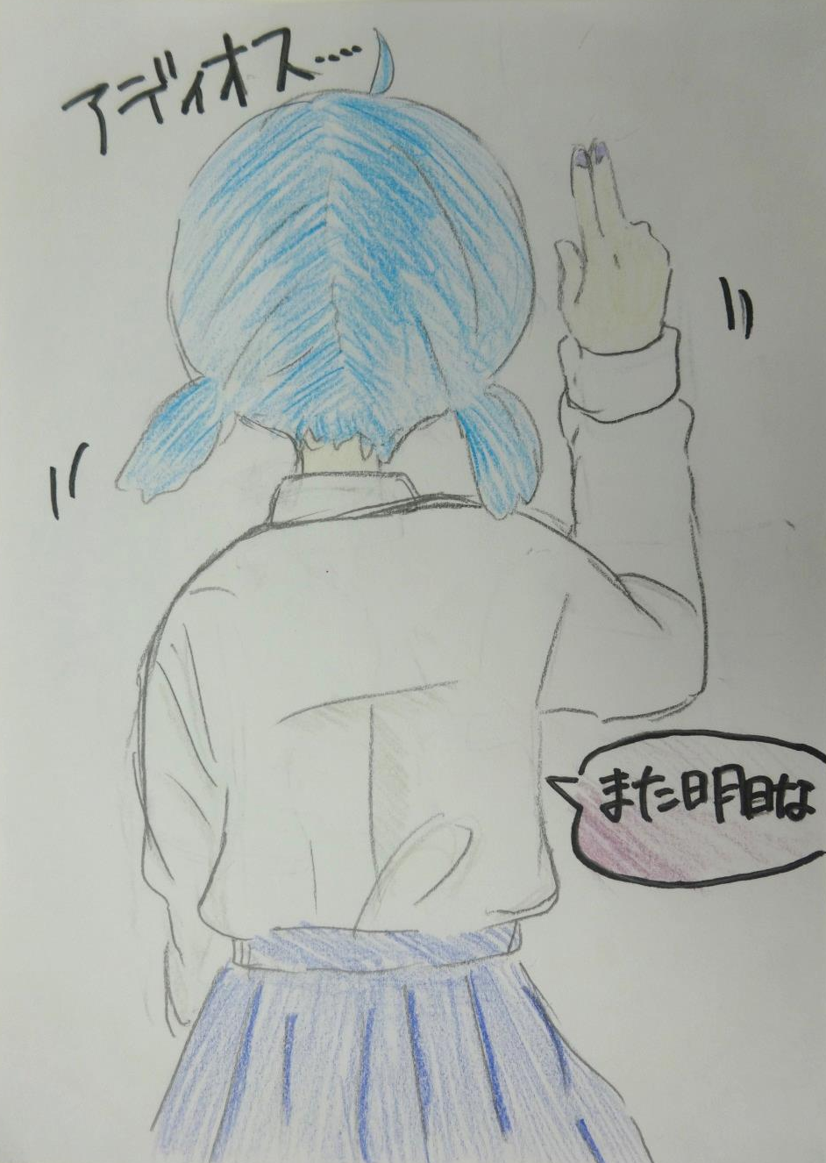
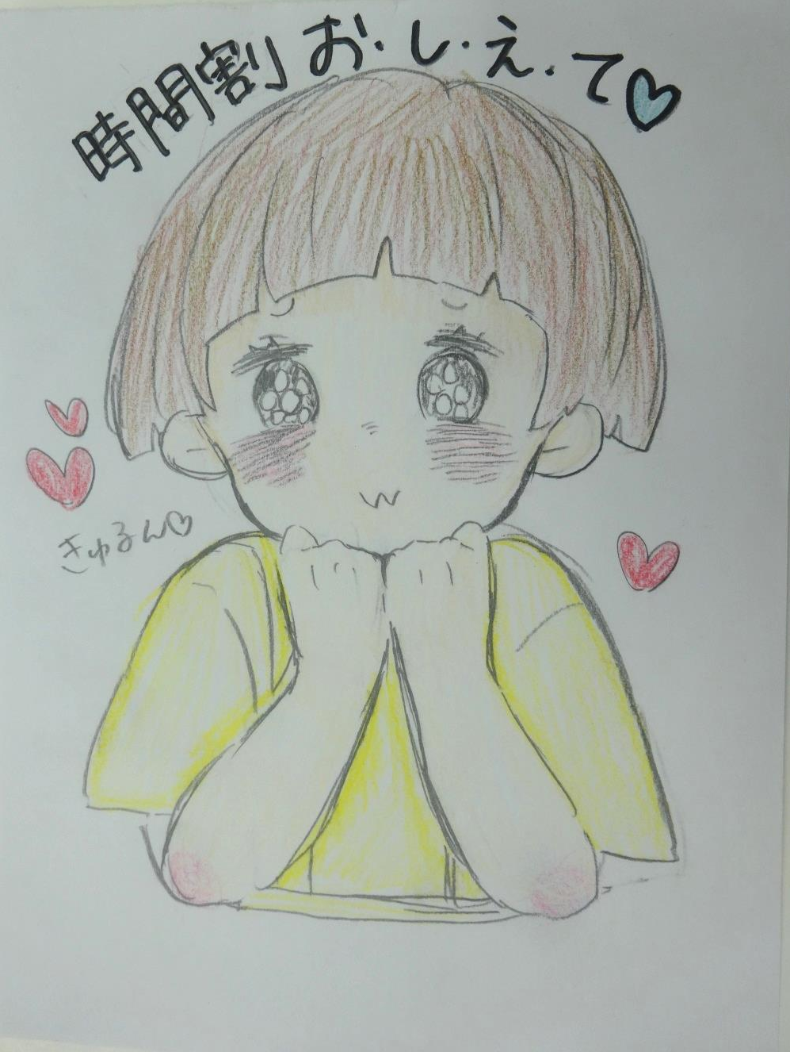

Slide 3
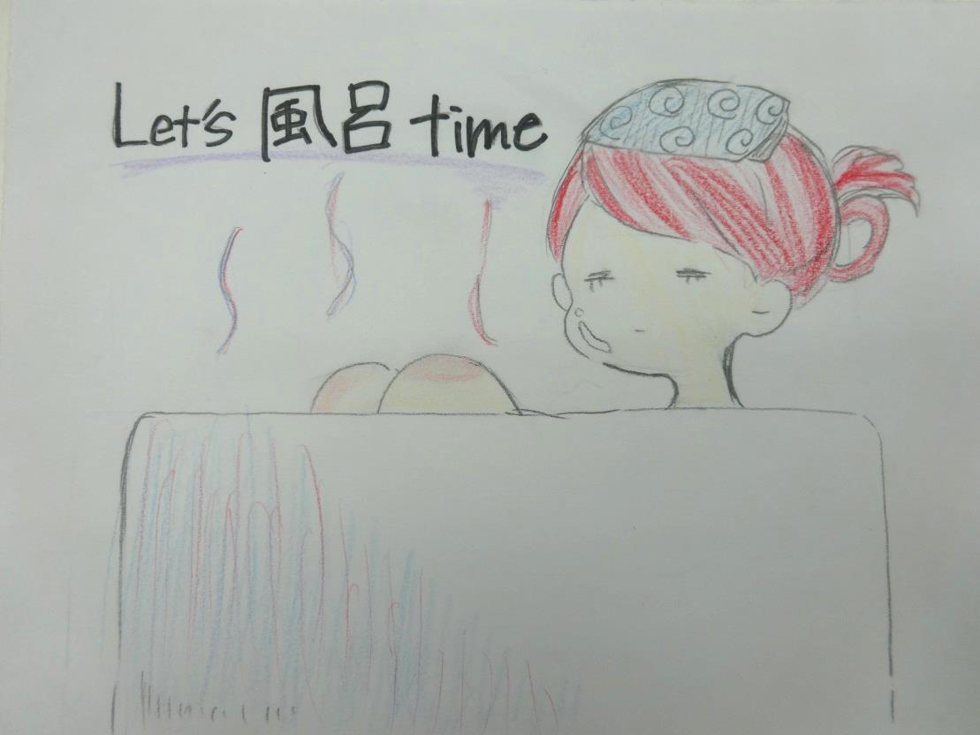
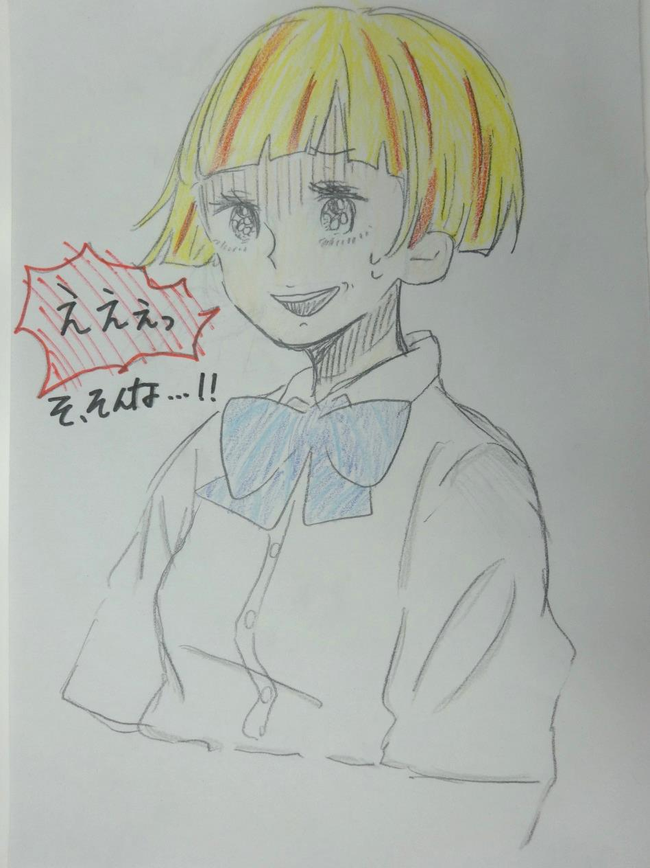
あまり見ないような
スタンプに

Slide 4
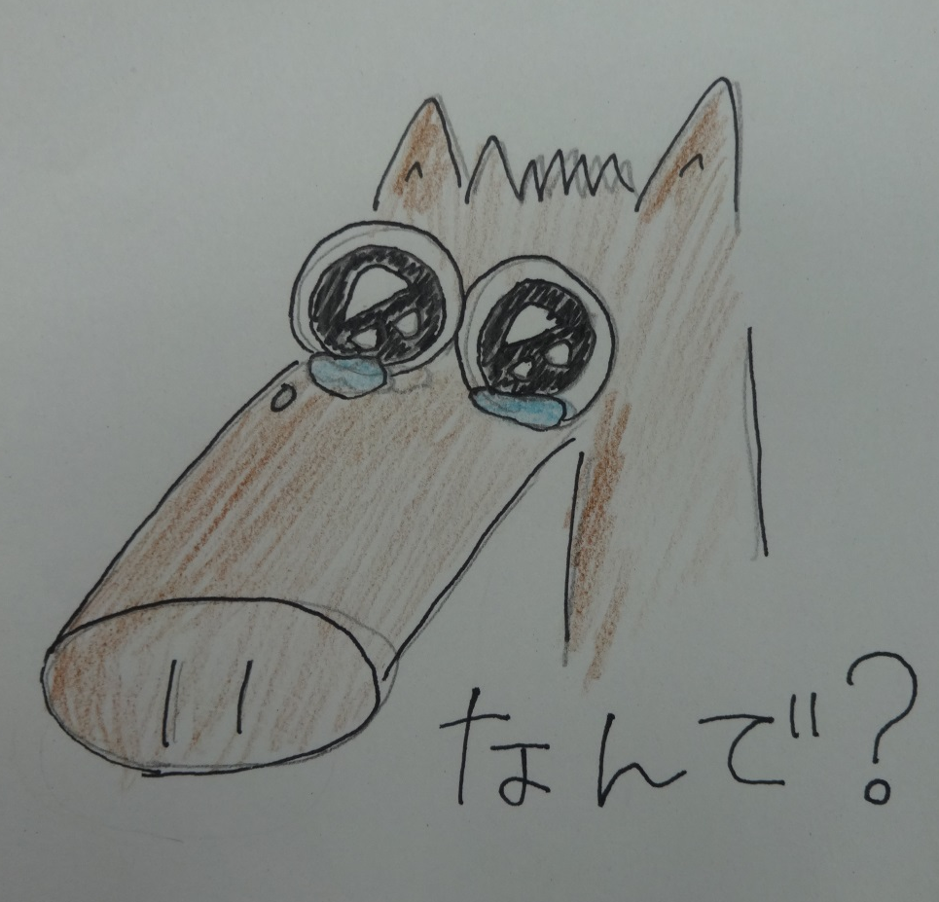
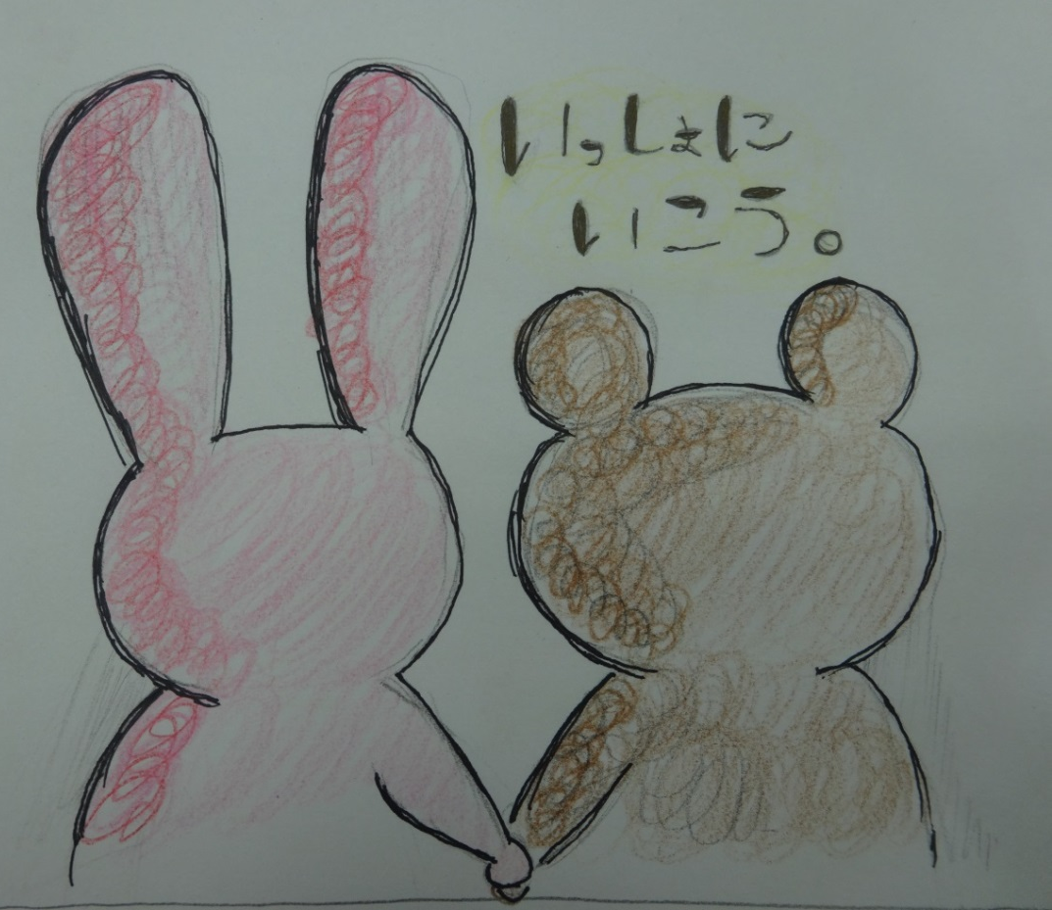

相手にきつく感じられないように
字体をゆるくかわいらしげに

Slide 5
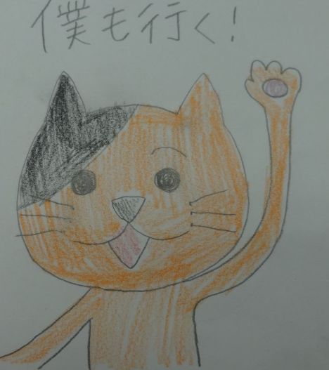
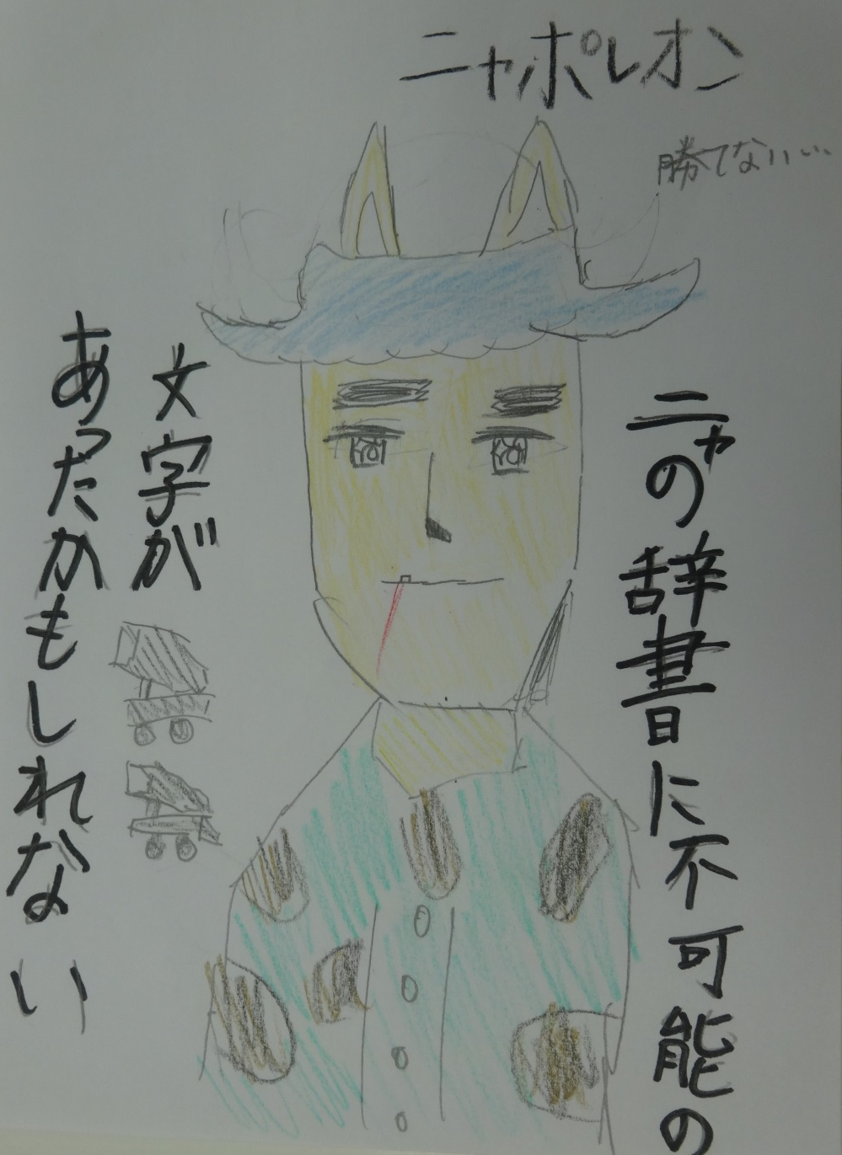
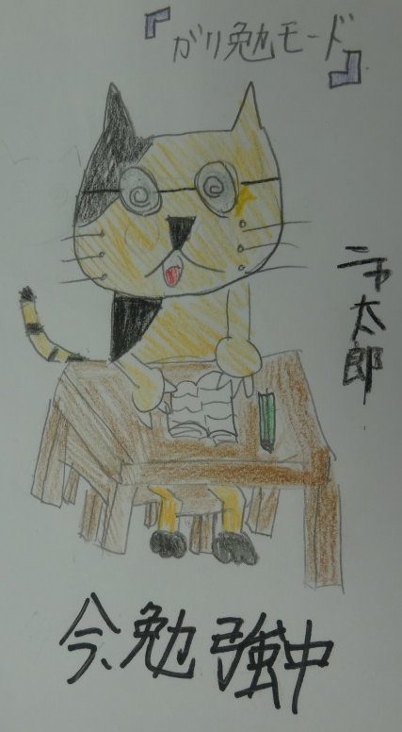

相手によく理解して
もらえるように

Slide 6
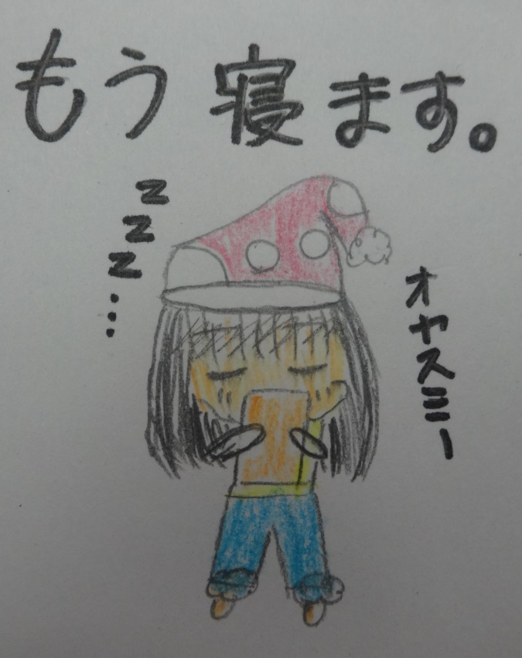
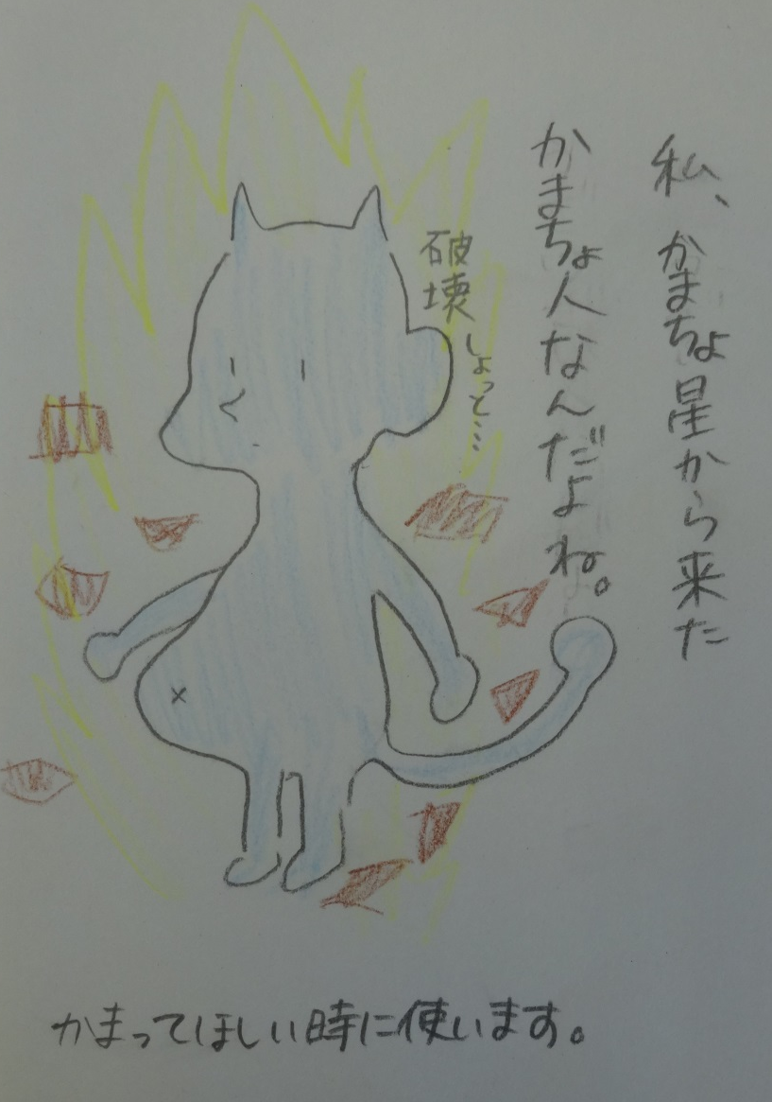

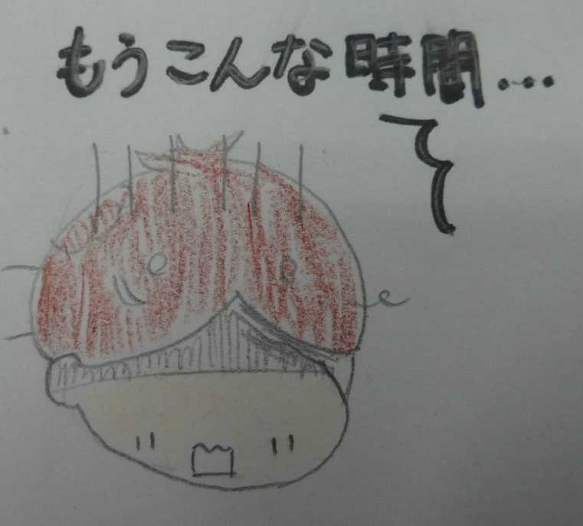
遠まわしにLINEをやめたいとき

Slide 7
スタンプとは・・・
・気軽に使える
・自分の気持ちを伝えてくれる

